Slide 1
Différenciation pédagogique
Sylvain Hannebique
(conseiller pédagogique Lille1 Centre)
LRC – ICEM
(avertissement : ce diaporama n’est pas finalisé…il sert actuellement de support de travail et peut être complété. Pour la présentation, il est prévu qu’il soit illustré de pratiques de classe)

Slide 2
Au départ, il a été question de pédagogie différenciée,
L’idée de différenciation dès 1905 chez Hélène Parkhurst
chez Carl Washburne (écoles de Winnetka en Angleterre)
dès 1927 chez Dottrens à l’école du Mail à Genève.
chez Célestin Freinet (Vence – 1931) qui en fera une première critique (taylorisme, individualisation/individualisme sans coopération et part du groupe
Le concept de pédagogie différenciée (en fait plutôt différenciation pédagogique) à partir de 1971 (postulats de Burns*) puis dès 1973 par Louis Legrand.
En 1979 première fois dans les programmes
1991 dans les textes de la « loi Jospin ».
Depuis 1980, de nombreux écrits et définitions apparaissent alors : Philippe Meirieu, A. De Peretti, Auzeloux, L. Drevillon, J.P. Astolfi…

Slide 3
Rappels historiques…
Au départ, il a été question de pédagogie différenciée, terme inapproprié auquel s’est substitué le terme de différenciation pédagogique. (La différenciation est une méthodologie d'enseignement et non une pédagogie. )
L’idée de différenciation est présente partiellement dès 1905 chez Hélène Parkhurst (école de Dalton – Massachussets) avec des essais d’individualisation du travail scolaire des E puis chez Carl Washburne (écoles de Winnetka en Angleterre) avec des fichiers de travail autonome autocorrectifs puis également dès 1927 chez Dottrens à l’école du Mail à Genève.
Cette idée a véritablement pris naissance (en connaissance des citations précédentes) chez Célestin Freinet (Vence – 1931) qui en fera une première critique (taylorisme, individualisation/individualisme sans coopération et part du groupe). En fait dès 1924-27, Freinet développe un ensemble de techniques et d’outils qui articulent finalisation des apprentissages / activités collectives / individualisation des apprentissages avec la volonté de faire progresser chacun et de garantir ses acquisitions , en plaçant au cœur l’idée de puissance de vie chez l’E et d’amplifications mutuelles de celles-ci par la coopération. La « nécessité de savoir » est reliée à la « nécessité d’apprendre » (contrairement aux critiques lancées par certains pédagogues).
Le concept de pédagogie différenciée (en fait plutôt différenciation pédagogique) a été posé plus clairement encore à partir de 1971 (postulats de Burns*) puis dès 1973 par Louis Legrand.
En 1979 ce terme apparaît pour la première fois dans les programmes puis en 1991 dans les textes de la « loi Jospin ».
Depuis 1980, de nombreux écrits et définitions apparaissent alors sous la plume de pédagogues et chercheurs universitaires comme Philippe Meirieu, A. De Peretti, Auzeloux, L. Drevillon, J.P. Astolfi…

Slide 4
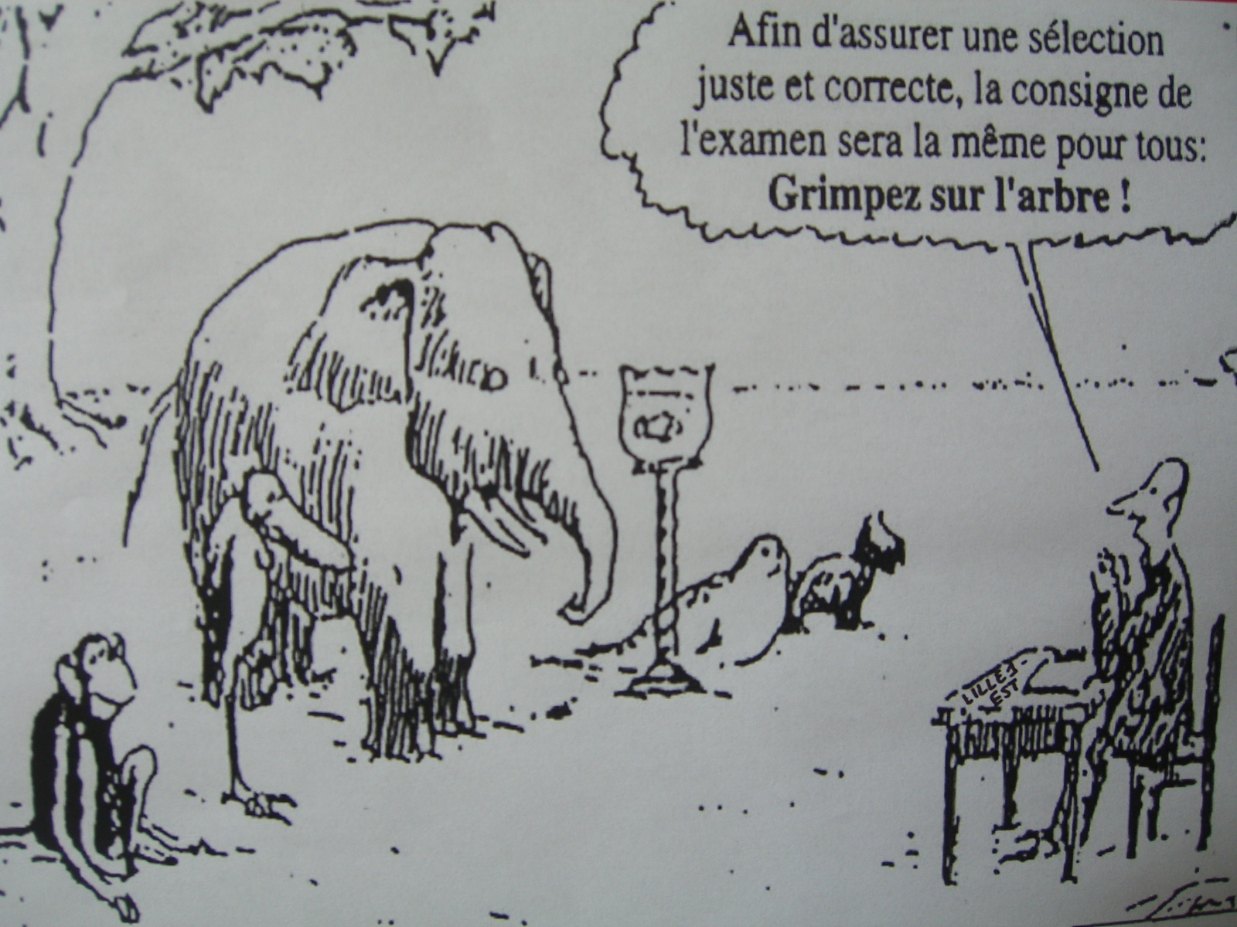

Slide 5
Quelques définitions…
La pratique de la différenciation pédagogique consiste à organiser la classe de manière à permettre à chaque élève d'apprendre dans les conditions qui lui conviennent le mieux. Différencier la pédagogie, c'est donc mettre en place dans une classe ou dans une école des dispositifs de traitement des difficultés des élèves pour faciliter l'atteinte des objectifs de l'enseignement.

Slide 6
Quelques définitions…
Louis LEGRAND
Le terme de pédagogie différenciée veut désigner « un effort de diversification méthodologique susceptible de répondre à la diversité des élèves. »
Philippe Meirieu
« Différencier, c'est avoir le souci de la personne sans renoncer à celui de la collectivité. »
« Différencier, c'est se laisser interpeller par l'apprenant, par l'élève concret, déroutant et irritant, mettant parfois en échec nos meilleures intentions, faisant vaciller avec inconscience nos plus beaux édifices. »
André De Peretti
« La pédagogie différenciée est une méthodologie d'enseignement et non une pédagogie. Face à des élèves très hétérogènes, il est indispensable de mettre en œuvre une pédagogie à la fois variée, diversifiée, concertée et compréhensive. Il doit y avoir une variété de réponses au moins égale à la variété des attentes, sinon le système est élitiste. Chaque enseignant est différent dans sa manière de faire et il reconnaît à l'autre le droit d'avoir une méthode différente. La diversification est facteur de réussite. Du bon sens, de la bonne entente sont des gages de réussite.
Le travail en équipe devient une obligation de service, l'enseignant ne peut rester isolé. »

Slide 7
2 + 1
1 La différenciation successive
La différenciation successive se pratique dans les situations collectives, on fait varier au sein d’une même activité complexe qui concerne donc tous les élèves.
2 La différenciation simultanée
Elle se réalise souvent dans des situations invidualisées reliées à des temps collectifs.
Différents aspects
Différenciation des remédiations, des tâches, des niveaux d’exigence par rapport à la tâche ;
Différenciation des activités, de leur complexité, de leur longueur, de leur durée, de leur positionnement dans le processus d’apprentissage ;
Différenciation des groupements des élèves : groupes de besoin, de niveau matière, de niveau tâche, de niveau méthodologique, de stratégies, de projets… ;
Différenciation des outils et des cheminements méthodologiques : apports métacognitifs, didactiques ;
Différenciation des modalités, des supports lors d’une évaluation sommative ;
Différenciation des mises en situation d’apprentissage, voire des situations d’apprentissage…
+ 1 La personnalisation des apprentissages dans un cadre collectif/coopératif
Par exemple lors de productions de textes libres, recherches mathématiques… c’est-à-dire des situations d’enfants auteurs

Slide 8
Des types de différenciation
La différenciation successive
La différenciation successive se pratique dans les situations collectives, le plus souvent d’engagement d’un apprentissage, de découverte de notions nouvelles, de construction d’un nouveau concept. Le maître garde la direction des opérations et fait varier les questionnements, les outils, les supports… au sein d’une même activité complexe qui concerne donc tous les élèves.
Les objectifs sont la construction du sens commun, l’émergence des représentations, la mise en évidence des conceptions, la mesure approximative du niveau de maîtrise de la compétence principale en construction par chaque élève.
La différenciation simultanée
La différenciation simultanée prend appui sur les constats de l’évaluation formative pour créer les véritables conditions de la différenciation. Elle construit et rend opérationnels les parcours d’apprentissage. Elle se réalise souvent dans des situations invidualisées reliées à des temps collectifs.
Les différents aspects de la différenciation simultanée sont :
Différenciation des remédiations, des tâches, des niveaux d’exigence par rapport à la tâche ;
Différenciation des activités, de leur complexité, de leur longueur, de leur durée, de leur positionnement dans le processus d’apprentissage ;
Différenciation des groupements des élèves : groupes de besoin, de niveau matière, de niveau tâche, de niveau méthodologique, de stratégies, de projets… ;
Différenciation des outils et des cheminements méthodologiques : apports métacognitifs, didactiques ;
Différenciation des modalités, des supports lors d’une évaluation sommative ;
Différenciation des mises en situation d’apprentissage, voire des situations d’apprentissage…

Slide 9
Des variables en jeu…
le cadre spatial : lieu, environnement matériel, organisation de l’espace ;
les situations d’apprentissage : situation impositive collective, situation individualisée (avec ou sans monitorat, recherche documentaire…), situation interactive créant les conditions d’un conflit sociocognitif (groupe d’apprentissage), travail par groupe (groupe de niveau-matière,
groupe de besoin) ;
les contenus proposés : accessibles, suffisamment stimulants (manière de présenter, nature des exemples), portant bien sur la notion à acquérir telle qu’elle a été définie dans l’objectif de la séquence, mettant en jeu chez l’élève l’opération mentale recherchée ;
les dimensions du sens d’un apprentissage (finalisé par l’amont/par l’aval, sens fonctionnel/symbolique, en référence à des pratiques scolaires/extra-scolaires) et de la motivation des élèves ;
les modes de pensée et les stratégies d’appropriation : inductive, déductive, créatrice, dialectique, divergente, convergente, analogique ; globale ou synthétique, analytique ;
les différents supports et outils d’apprentissage : tableau noir, TNI, manuel scolaire, ordinateur, fichiers de travail individuel… ; méthodes actives, techniques Freinet… ; aides méthodologiques… ;
les modes de différenciation et leur alternance : successive (alterner différents outils et situations dans un même cours), simultanée (faire travailler en même temps des élèves qui s’adonnent à des activités diverses adaptées à leurs besoins) ;
l’organisation temporelle : déroulement de la séquence, alternance des différents temps, régulation en cours d’activité (degré de guidage, par exemple un élève qui n’a pas compris), rythme d’apprentissage (que faire avec les élèves qui ont fini avant les autres ?) ;
les postures pédagogiques de l’enseignant : s’appuyer sur les erreurs des élèves sans stigmatisation ; discuter avec eux pour qu’ils comprennent le sens des aides apportées, les critères de la constitution de certains groupes… ; les amener à reformuler ce qu’ils ont compris, les inviter à réfléchir à leur façon d’apprendre pour qu’ils en prennent conscience ;
l’évaluation des acquis de la séquence pour chaque élève, afin de préparer la séquence suivante. (voir les différentes évaluations sommative, sommative critériée, formative, diagnostique.

Slide 10
Par exemple…
Les profils cognitifs et fonctionnements individuels (apports psychologie différentielle) avec les apports successifs de La Garanderie / Astolfi / Bruner /…
auditifs/visuels dépendants du champs ou indépendants réflexifs/impulsifs centrés/balayants sensibles aux différences/sensibles aux régularités producteurs/consommateurs
Pensée concrète / pensée abstraite voir Piaget – Inhelder 1955
Mémoires et apprentissages voir progrès récents neuro sciences et neuro éthique
Les modes de pensée : inductive – déductive – créatrice - dialectique – convergente – divergente – analogique
Des stratégies d’appropriation d’un contenu : globale ou synthétique / analytique
Sens des apprentissages : types de finalisation (aval – amont) (scolaire-extra scolaire)
Théories de la motivation intrinsèque/extrinsèque/régulée
Degrés de guidage et modalités de regroupement des E
Niveaux de dévolution et dévolution radicale (voir LRC Icem)
Apports des théories socio constructivistes : voir ZPD ou ZD proche
conflit sociocognitif objectif-obstacle (+ Bachelard obstacle épistémologique)

Slide 11
… les écoutes…
L’écoute est prioritairement liée à la question du sens, elle s’impose là où il y a quelque chose à comprendre. Il faut ainsi distinguer « écouter » et « se mettre à l’écoute ».
Écoutes : corporelle et comportementale, épistémique (liée aux savoirs) et cognitive (liée aux processus de connaissance), écoute psychologique et affective, écoute sociale (écoute du groupe/écoute des enfants entre eux), écoute coopérative (s’articule aux phénomènes d’auto-organisation), écoute organisationnelle (prête attention à l’agencement du milieu et à son devenir), écoute environnementale (attention à la réalité de l’environnement), écoute de soi.
Eclairage par l’écoute
(Nicolas Go – LRC Icem)
L’écoute (liée à l’action) se modifie dans la durée :
Ecoute flottante (la plus large)
Ecoute sélective (sélectionne, circonscrit)
Ecoute cruciale (permet d’initier une action déterminante pour l’évolution d’un processus quelconque)

Slide 12
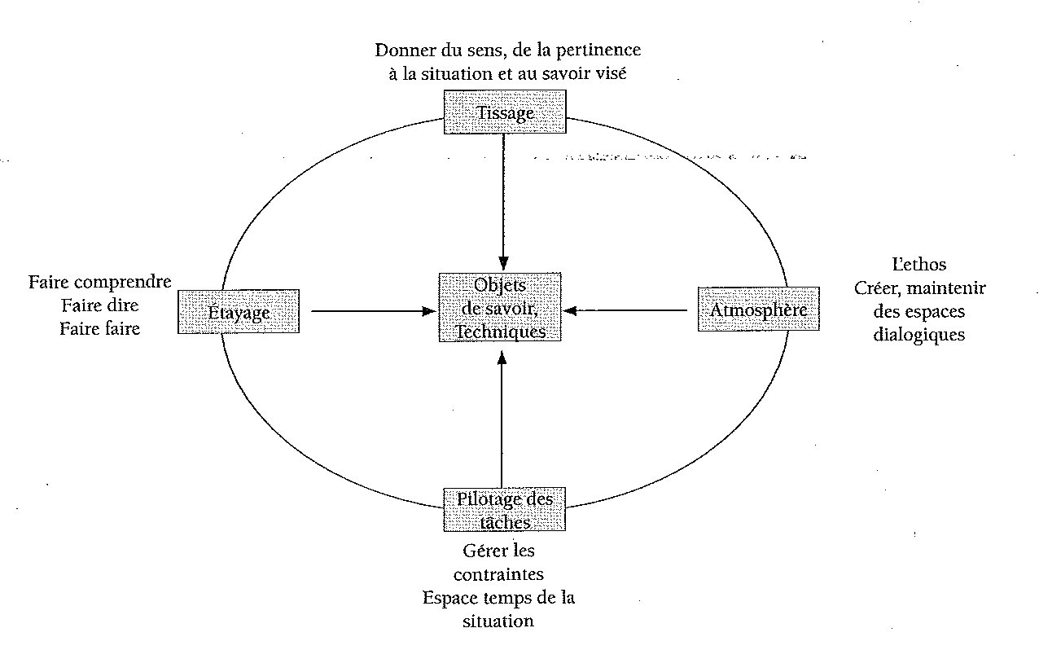
Gestes professionnels et postures : préoccupations du Professeur
Regards possibles à travers 4 champs de préoccupations enchâssées et reliées :
1) L’étayage
2) Le tissage
3) Le pilotage
4) Le milieu spécifique et son aménagement
(D. Bucheton et Y. Soulé)

Slide 13
Multi agenda de préoccupations enchâssées…
Tissage
- raviver les empreintes laissées par l’expérience (en ce sens expérience peut être productions premières, expériences tâtonnées, créations…)
- mettre en relation le dedans et le dehors de la classe (avec par exemple comme conséquence de ne pas entraîner de rupture entre la vie dans l’école et la vie hors de l’école)
- mettre en lien l’avant et l’après de la séance et éclaircir la succession des tâches
- donner du sens, de la pertinence à la situation et aux savoirs visés ET dimensions du sens d’un apprentissage (finalisé en amont / en aval avec références avec « l’extra scolaire – le déjà là »
- penser aux continuités (des genres, des habitus, des procédures et rituels…)
- varier les postures des E
- prendre une posture de « passeur de cultures »
Aménagement du milieu (atmosphère)
Cela concerne plus particulièrement la co élaboration avec les E des conditions de milieu et plus généralement tout ce qui permet des rencontres :
- intellectuelles (cognitives)
- relationnelles
-affectives
- sociales
qui visent à permettre une amplification mutuelle et personnelle des puissances de vie.
Liens avec la (les) motivation intrinsèque* et la motivation extrinsèque par régulation identifiée.
… donc création d’un milieu (didactique, environnemental…) où l’Enfant n’a pas peur et pourra faire des expériences, vivre des événements...
Organisation des espaces (en incluant des espaces isolés de travail par exemple)
*voir travaux d’A. Guerrien –UFR psychologie Lille3 – Laboratoire Psitec)

Slide 14
Multi agenda de préoccupations enchâssées…
Pilotage des tâches (pilotage des séances)
Qui permet de gérer les multiples contraintes « scolaires »
- cohérence et cohésion de la séance pour cadrer la visée du savoir, la problématisation possible et nécessaire, la dévolution du savoir (vers une dévolution radicale), la clôture et une assurance d’un savoir conceptualisé, nommé, institutionnalisé par des traces (variables dans leurs formes) → relations aux formes d’évaluation/brevets, œuvres…)
- organisation des tâches, des instruments de travail, des déplacements E et P, des groupes et regroupements, des temporalités (didactiques, subjectives…) et rythmes / durées
- organisation des espaces et lieux
- variabilité des « scènes » et situations d’apprentissage : collective, coopérative, individuelle, personnelle, duale E et P et duale E et E, en petit groupe, en atelier … ces scènes étant en lien avec la place et la part du P
- perméabilité à l’aléatoire et l’imprévu (l’événement dans la classe)
- accessibilité des contenus
Etayage, un organisateur central de l’action du P
formes différenciées d’aides du P (qui devraient en utopie aller jusqu’à disparaître)
formes d’entraides et de coopérations dans les apprentissages et la « vie sociale » de la classe (construction d’une micro société)
fiabilité, durabilité de l’étayage (relation aux procédures et rituels partagés et co-construits)
confiance nécessaire (et donc justice et égalité des droits indispensables)
compréhension des règles cachées
- diminution de l’opacité de l’école (relations également avec les familles pour une réduction de cette opacité)
- prise en compte des différents modes de pensée et de stratégies d’appropriation (exemple des intelligences multiples)

Slide 15
Bibliographie sélective
Bruno Robbes (Maître de conférences en Sciences de l’éducation / Université de Cergy-Pontoise/IUFM de Versailles
Chercheur associé au laboratoire CREF - EA 1589 / Université Paris Ouest Nanterre La Défense) La pédagogie différenciée – Janvier 2009
(texte de base et annexes)
Adam, L., Meirieu, P., Richardet, C., & Serre, F. (1986). Différencier la pédagogie. Français et Mathématiques au collège. Lyon : CRDP.
Astolfi, J.-P. (1992). L’école pour apprendre. Paris : ESF.
Astolfi, J.-P. (1996, février-mars). Le paradoxe pédagogique. Sciences humaines, Hors série 12, 8-12.
Bahloul, M. (non daté). Etat de recherche en pédagogie différenciée (pp.1-6). Notes transmises et non publiées.
Battut, E., & Bensimon, D. (2006). Comment différencier la pédagogie. Paris : Retz.
Collectif (1989). Différencier la pédagogie. Cahiers pédagogiques.
Collectif (1997, octobre-novembre). Retours sur… La pédagogie différenciée. Cahiers pédagogiques, Supplément 3.
Collectif (2007, juin). Enseigner en classe hétérogène. Cahiers pédagogiques, 454.
Fournier, M. (1996, février-mars). La pédagogie différenciée. Sciences humaines, Hors série 12, 25-26.
Legrand, L. (1994). Pédagogie différenciée. In Champy, P., & Etévé, C. Dictionnaire encyclopédique de l’éducation et de la formation (pp. 728-734). Paris : Nathan.
Legrand, L. (1995). Les différenciations de la pédagogie. Paris : PUF.
Meirieu, P. (1985). L’école, mode d’emploi. Des méthodes actives à la pédagogie différenciée. Paris : ESF.
Meirieu, P. (1987). Apprendre, oui mais ... comment ? Paris : ESF.
Meirieu, P. (1996). La pédagogie différenciée : enfermement ou ouverture ? (pp. 1-32). Site de Philippe Meirieu. [En ligne]. http://www.meirieu.com/ARTICLES/pedadif.pdf (Page consultée le 7 janvier 2008).
Perrenoud, P. (1997). Pédagogie différenciée. Des intentions à l’action. Issy-les-Moulineaux : ESF.
Przesmycki, H. (2004). La pédagogie différenciée. Paris : Hachette éducation.
Zakhartchouk, J.-M. (2001). Au risque de la pédagogie différenciée. Lyon : INRP.
Ce diaporama peut se compléter de réflexions dans le cadre du travail avec le laboratoire de recherche coopérative de l’Icem – LRC et s’enrichir de la lecture – relecture d’un texte paru dans la revue « Education et didactique » vol.3 d’octobre 2009 (auteurs : Dominique Bucheton et Yves Soulé) : « Les gestes professionnels et le jeu des postures de l’enseignant dans la classe : un multi-agenda de préoccupations enchâssées» S. Hannebique - 2015

